Slide 1
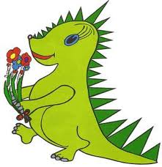
Sprawozdanie z realizacji
programu antynikotynowego
dla dzieci przedszkolnych
,,Czyste powietrze wokół nas"
Szkoła Podstawowa w Królewie
Oddział Przedszkolny grupa 4, 5, 6-latki
Katarzyna Karwowska

Slide 2
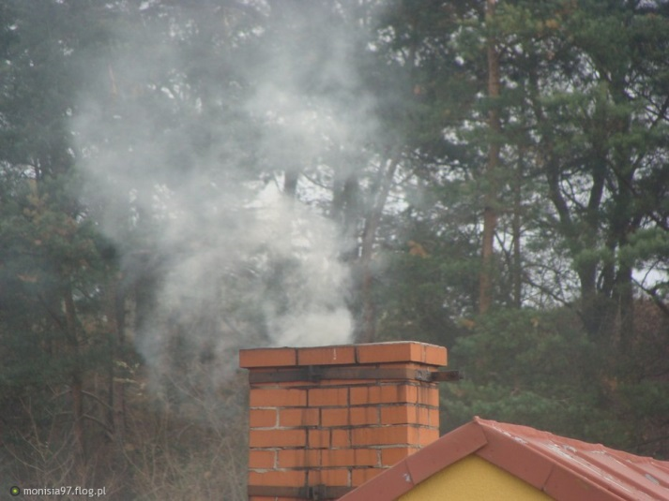
W roku szkolnym 2012/2013 Szkoła Podstawowa w Królewie przystąpiła do realizacji programu profilaktycznego ,,Czyste powietrze wokół nas".
Program został zrealizowany w grupie dzieci w wieku przedszkolnym. Był on realizowany w dwóch etapach w październiku obserwowaliśmy dymy i określiliśmy ich źródła, w maju poznaliśmy Dinka, przypomnieliśmy sobie poznane źródła dymu i określaliśmy nasze samopoczucie w towarzystwie papierosa i jego dymu.
Moja przygoda z programem rozpoczęła się od uczestnictwa w szkoleniu dla koordynatorów programu. Odbyło się ono w Powiatowej Stacji Sanitarno-Epidemiologicznej w Płońsku. Warsztaty prowadzone przez panią Annę Ozimkiewicz – powiatowego koordynatora programu, znacznie przybliżyły jego założenia.
Pierwszą z form realizacji programu było zapoznanie rodziców z jego założeniami poprzez rozdanie ulotek informacyjnych w trakcie spotkania z wychowawcą. W trakcie tego spotkania rodzice wyrazili pisemną zgodę na udział ich dzieci w programie.
Koleją formą realizacji programu był cykl zajęć dydaktycznych skierowany do dzieci, kładający się z 5 zajęć warsztatowych:
Wycieczka - na pierwszych zajęciach dzieci udały się na spacer po okolicy. Dzieci już w przedszkolu poinformowane zostały, aby podczas wycieczki bacznie obserwowały dymy, skąd się wydobywają – jakie są ich źródła. Podczas spaceru przedszkolaki bacznie rozglądały się i głośno reagowały na każde zauważone źródło dymu.
„Co i dlaczego dymi?” - podczas drugich zajęć dzieci z pomocą nauczyciela zostały podzielone na cztery grupy: czerwoną, zieloną, niebieską i czarną (w tych kolorach otrzymały mazaki do wykonania plakatów). Zadaniem każdej grupy było narysowanie dymów, które zaobserwowały na spacerze – które przypomniał nam plakat mówiący „co dymi”. Dzieci z dużym zaangażowaniem przystąpiły do wykonania zadania. Każda grupa wspólnie decydowała co znajdzie się na rysunku. Po skończeniu pracy wszyscy zaprezentowali swoje rysunki. Następnie długo rozmawialiśmy dlaczego dymią samochody, fabryki, kominy domów jak również naszej szkoły.

Slide 3
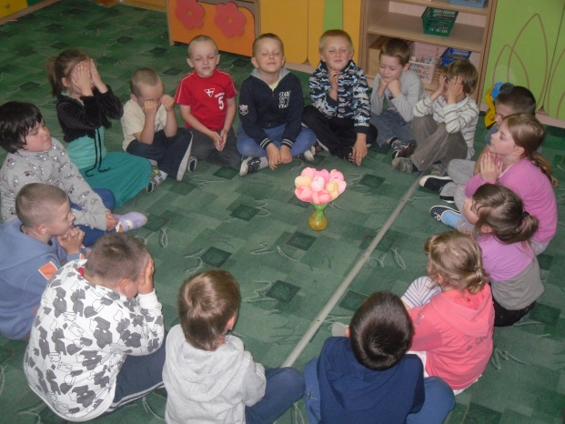
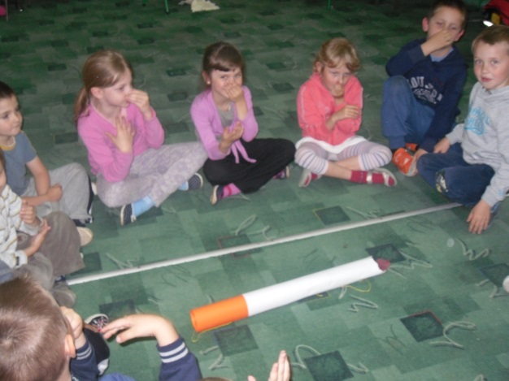
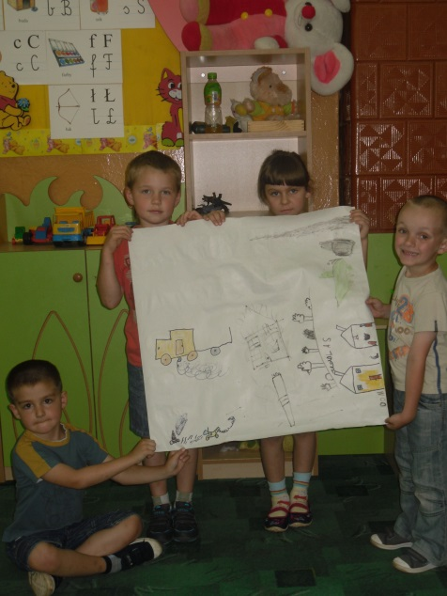
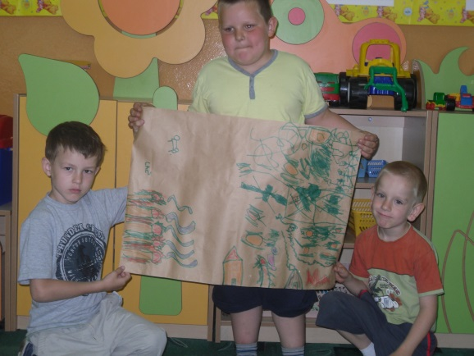
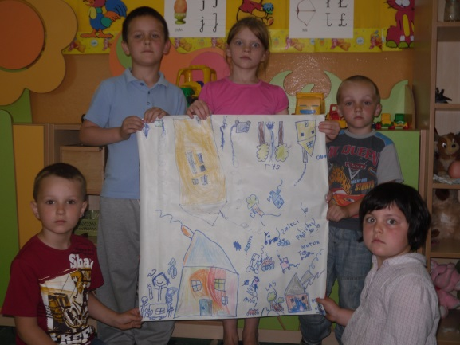
„Jak się czuję, kiedy dymi papieros?” - ćwiczenia oddechowe, zabawa w „kwiatki”, kolorowanie obrazków. Na kolejnych zajęciach poprosiłam dzieci, aby usiadły wygodnie na dywanie, zamknęły oczy i wyobraziły sobie, że są na wycieczce w górach. Otacza je piękna przyroda i wdychają świeże powietrze noskami a wydychają ustami. Następnie przenieśliśmy się na zieloną łąkę, gdzie rosło mnóstwo pięknych kwiatów, każde dziecko wybrało sobie jeden kwiat i pokazało jak on rośnie. W pewnym momencie powiedziałam dzieciom, że wszedł do naszego ogrodu ktoś kto pali papierosy. Przedszkolaki odpowiadały na pytania, które zapachy były przyjemne, a które nieprzyjemne, jak zachowywały się kwiaty na łące, gdy ktoś palił papierosy. Przedstawiłam dzieciom dinozaura Dinka i poprosiłam o uważne wysłuchanie piosenki o nim, a następnie zabraliśmy się do kolorowania jego portretu.

Slide 4
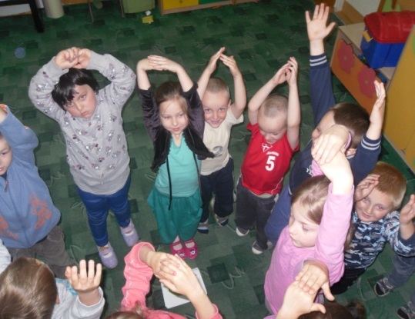
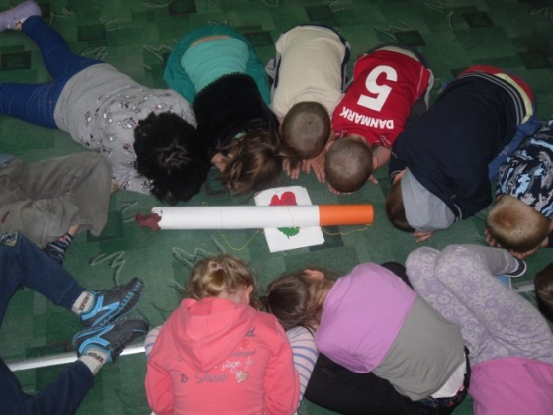
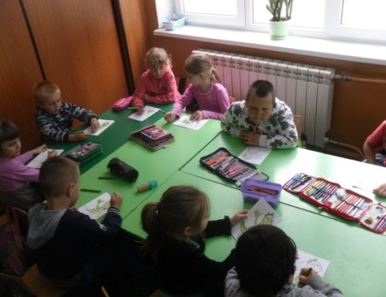
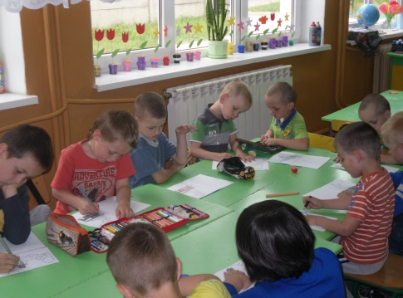
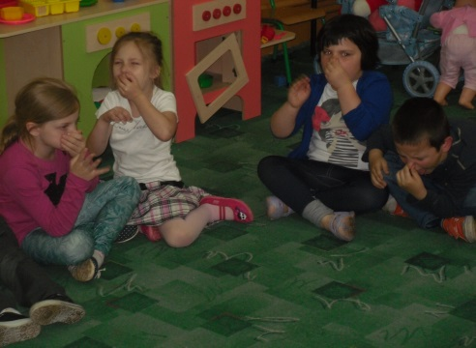
„Co się dzieje, kiedy ludzie palą papierosy?” – na naszym IV spotkaniu dzieci wysłuchały historii, która przydarzyła się Dinusiowi podczas podróż pociągiem do wujka. Dzieci pokazywały jak zachowywali się ludzie w wagonie gdzie nikt nie palił, a jak w przedziale dla osób palących. Następnie uczyliśmy się piosenki o Dinusiu i kolorowaliśmy jego kolorowanki.

Slide 5
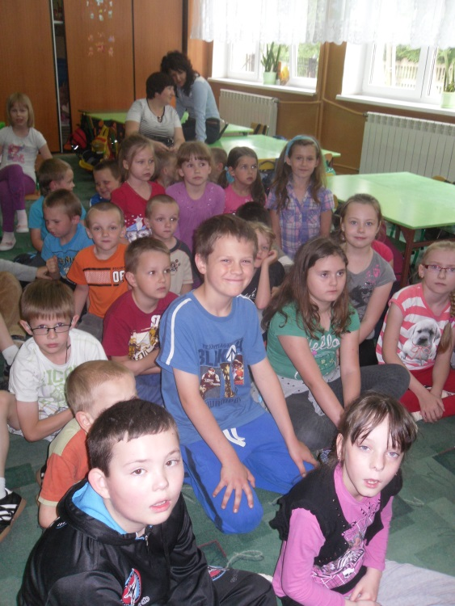
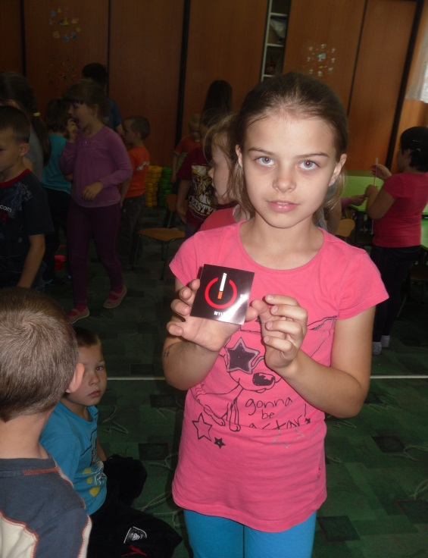
„
Jak unikać dymu papierosowego?” – poznanie znaku „Zakaz palenia”, rysowanie własnego znaczka „Nie pal przy mnie”. W naszym ostatnim spotkaniu wzięli udział wszyscy uczniowie szkoły. Przeprowadziłam je tuż po 31 maja – dniu bez papierosa.
Zajęcia rozpoczęliśmy od odczytania treści profilaktycznych mówiących o szkodliwym działaniu dymu papierosowego. Następnie odszukaliśmy znaki zakazu palenia, które ukryłam przed zajęciami w różnych częściach sali. Po krótkiej zabawie przystąpiliśmy do rysowania zaprojektowanych przez siebie znaczków: ”Nie pal przy mnie”. Wykonane przez uczniów znaczki mówiły o szkodliwości dymu tytoniowego i przedstawiały ich niechęć do papierosa. Prace te zostały zamieszczone na gazetkach szkolnych.

Slide 6
Założeniem programu było wykształcenie u dzieci świadomej umiejętności radzenia sobie w sytuacjach, w których inne osoby palą przy nich papierosy, oraz wzrost kompetencji rodziców w zakresie ochrony dzieci przed ekspozycją na dym tytoniowy.
Dzięki tym zajęciom dzieci zwiększyły swoją wiedzę dotyczącą szkodliwości dymu, obserwowały podczas wycieczki źródła dymu, projektowały własny znaczek ,,Nie pal przy mnie" , rysowały różne źródła dymu, zapoznały się z postacią Dinusia.
Na zakończenie zajęć Rodzice zostali powiadomieni o zakończonych zajęciach z edukacji zdrowotnej.
Prace plastyczne wykonane podczas zajęć dydaktycznych i zabaw plastycznych, zostały zaprezentowane na wystawie w naszych salach i na korytarzu placówki przedszkolnej, które świadczyły o wielkim poziomie wiedzy dzieci i o ich wrażliwości.

Slide 7
Dzieci bardzo chętnie uczestniczyły w zajęciach. Proponowane zabawy ruchowe, tematyczne konstruktywnie zainspirowały ich wyobraźnię.
Program „ Czyste powietrze wokół nas” cieszył się dużym zainteresowaniem dzieci. Chętnie uczestniczyły w zajęciach, łatwo przyswajały informacje na temat problemu dymu tytoniowego oraz jak unikać sytuacji, w których dzieci przebywają w pomieszczeniach zadymionych.
„ Dinuś”- maskotka programu bardzo spodobała się dzieciom, dlatego chętnie kolorowali obrazek bohatera.
Realizatorzy programu:
Dyr. Urszula Pilśnik
Realizator programu - Katarzyna Karwowska

